Slide 1
Дорога к письменности
Урок русского языка в 5 классе

Slide 2
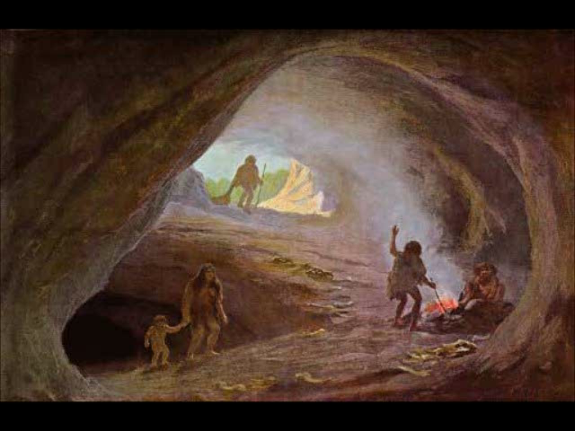
Как вы думаете, как люди раньше обходились без письма?
Объясните, как вы понимаете значение сочетаний слов «медвежий угол», «медвежья услуга»?

Slide 3
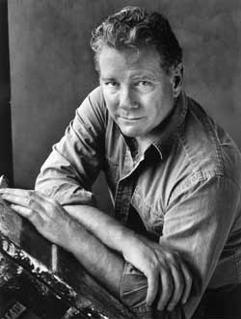
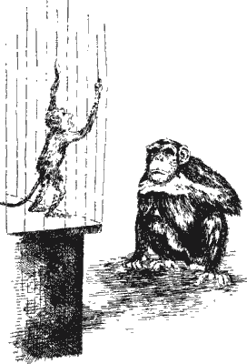
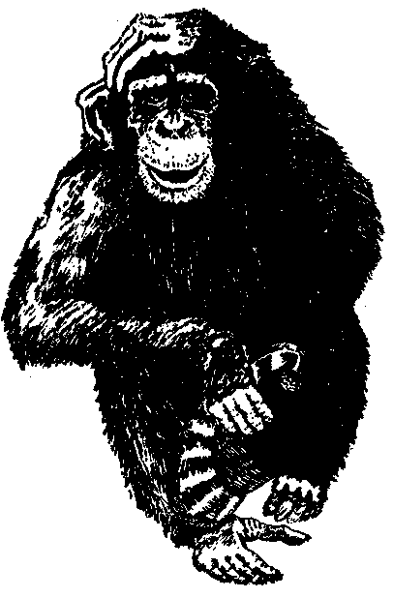

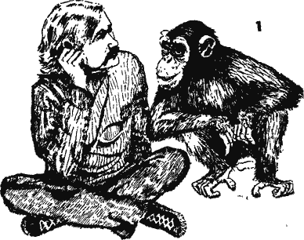
Выпустите!
Уошо
Первое слово
Юджин Линден

Slide 4
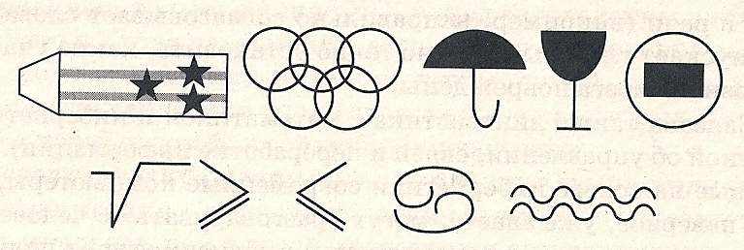
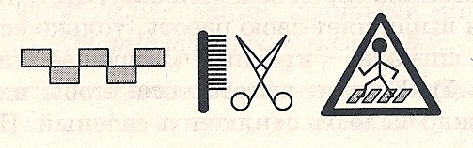
Отгадайте, что обозначают эти символы

Slide 5
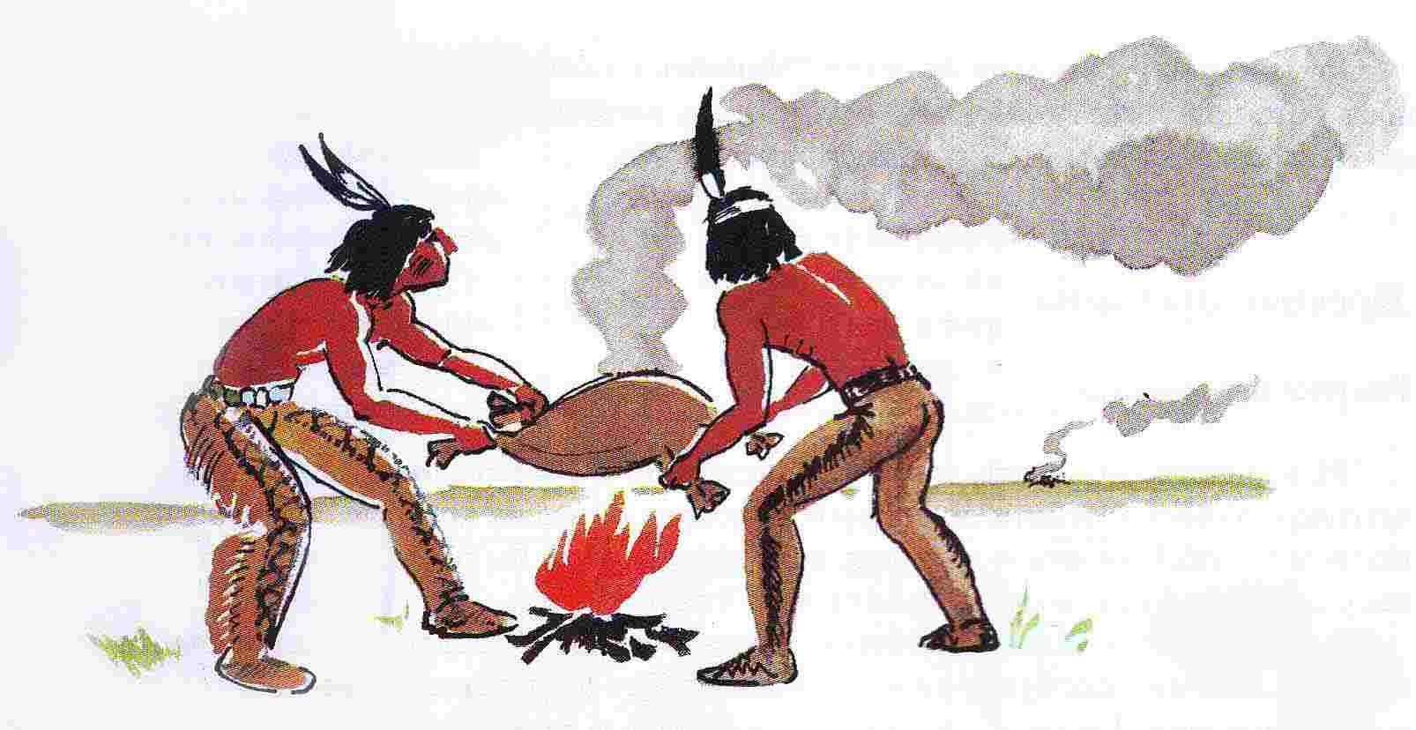
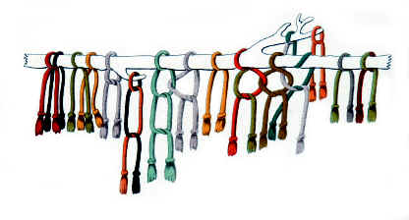
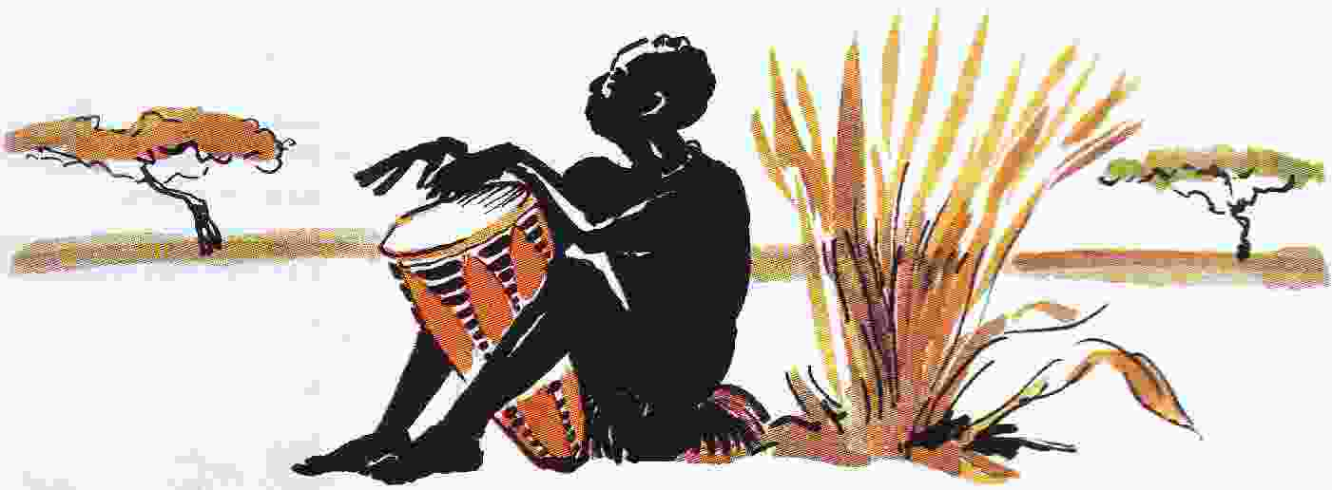
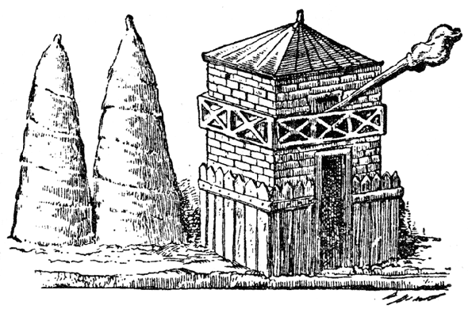
О сигналах
Узелковое письмо
Канадские индейцы
В Африке известия передавались от поселения к поселению с помощью дроби большого барабана - тантама
Сигнальные огни

Slide 6
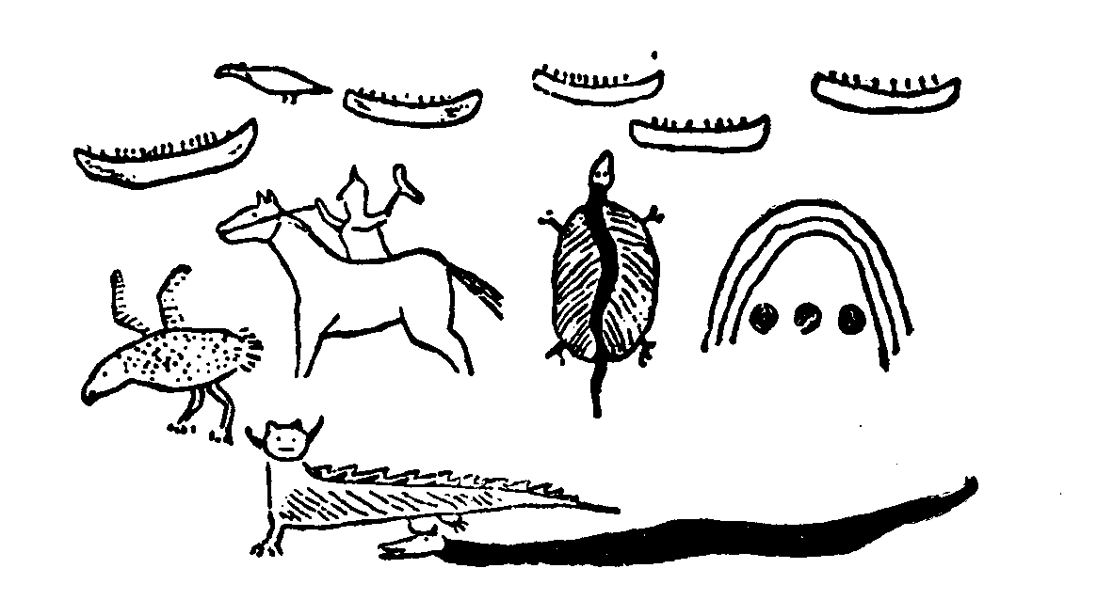
Рисуночное письмо североамериканских индейцев
Первые рассказы в картинках найдены в Америке.
Пять длинных лодок – пирог, в которых находится пятьдесят один человек, изображают переправу индейцев через озеро.
Человек на коне – это вождь.
Черепаха, орел, змея и другие животные – названия племен.

Slide 7
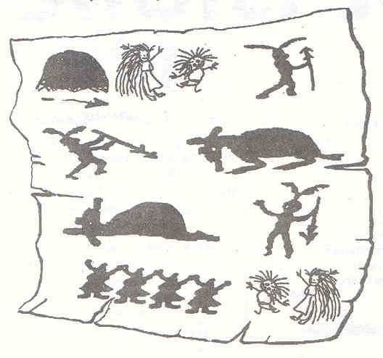
Недостатки рисуночного письма
Как вы думаете, какую информацию несёт этот рисунок?
Жила в пещере семья. Пошел их отец на охоту. Стал стрелять в зверя и убил его. Он радуется, принес мясо домой. Увидели его дети и жена, обрадовались и съели мясо.
Мы живем в пещере. Мы пошли на охоту. По дороге мы увидели динозавра. Победа была за нами. Мы съели его на празднике. Праздник прошёл удачно.
Вышли мама, сын и папа на охоту из пещеры и папа убил оленя, а из этого оленя получилось много одежды.

Slide 8
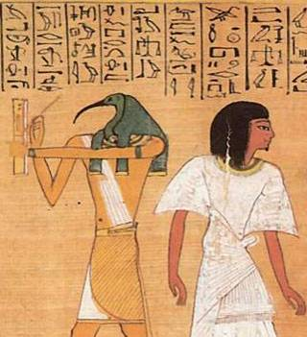
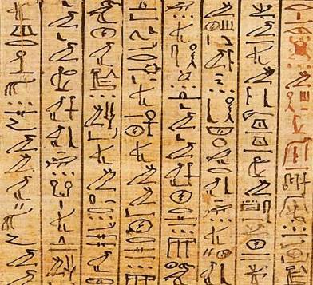
Загадочные знаки, покрывающие стены египетских храмов, гробниц, саркофагов – это «священные письма»
иероглифы

Slide 9
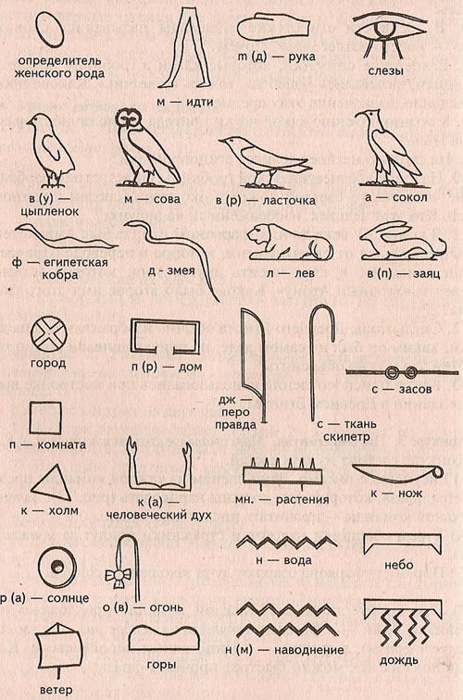
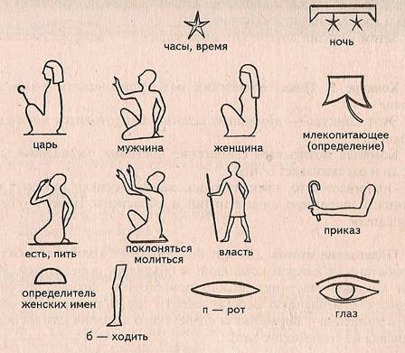
В египетском алфавите было более 700 иероглифов. Гласные звуки у египтян иероглифами не передавались

Slide 10


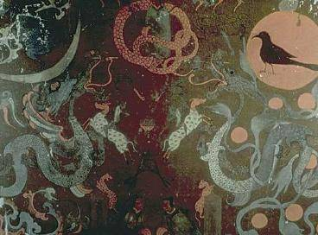
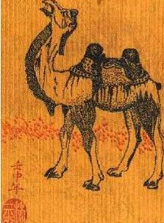
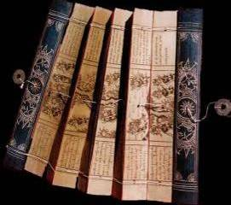
Древний Китай
В Китае записи делались на бамбуке и изобрели бумагу . Тонкой кисточкой или палочкой наносили иероглифы сверх вниз.

Slide 11
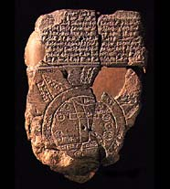
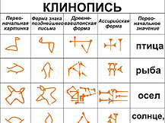
Персидская
клинопись
Письмена персов – это уже сочетания черточек.
Персы выдавливали свои письмена палочками на глиняных плитках – получались черточки.
Такое письмо называется клинописью.
Разгадал персидские письмена немецкий ученый Гротефенд.

Slide 12
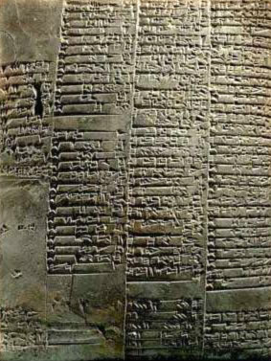
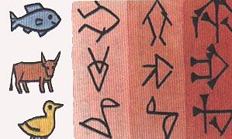
Междуречье
рисунок
клинописный знак
пиктограмма

Slide 13
Домашнее задание
Узнать и на следующем уроке рассказать о рождении нашей письменности, о различных сигналах, о первом письме

